Slide 1
Педагогический проект «Мое здоровье – мое будущее».
Автор проекта:
Папкова Н.С.
МБДОУ Детский сад №3 «Аленушка»

Slide 2
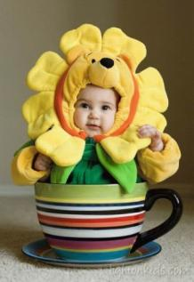
Паспорт проекта.
Тип проекта:
познавательно-игровой.
Тема проекта:
«Здоровый малыш».

Slide 3
Цель проекта:
Формировать начальные представления детей о здоровом образе жизни. Повышать уровень знаний и обогащать опыт родителей о ЗОЖ через взаимоотношение с воспитателями группы.

Slide 4
Задачи:
1. Укреплять и охранять здоровье детей.
2. Формировать потребность в соблюдении навыков гигиены.
3. Дать представление о ценности здоровья, формировать желание вести здоровый образ жизни.
4. Дать представление о полезной и вредной пище для здоровья человека.

Slide 5
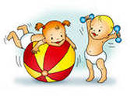
Продолжительность проекта:
краткосрочный ( 1 неделя)
Участники проекта: дети младшей группы, воспитатели, родители.
Форма представления:
слайдовая презентация

Slide 6
Актуальность проблемы.
«Забота о здоровье – это важнейший труд воспитателя. От жизнерадостности, бодрости детей зависит их духовная жизнь, мировоззрение, умственное развитие, прочность знаний, вера в свои силы» В.А.Сухомлинский.
Проблема раннего формирования культуры здоровья актуальна, своевременна и достаточно сложна. Известно, что дошкольный возраст является решающим в формировании фундамента физического и психического здоровья. Ведь именно до 7 лет человек проходит огромный путь развития, не повторяемый на протяжении последующей жизни. Именно в этот период идет интенсивное развитие органов и становление функциональных систем организма, закладываются основные черты личности, отношение к себе и окружающим. Важно на этом этапе сформировать у детей базу знаний и практических навыков здорового образа жизни, осознанную потребность в систематических занятий физической культурой и спортом .

Slide 7
Этапы проекта.
I этап - подготовительный
II этап – организационный
III этап – формирующий
I V этап – итоговый (выступление на педсовете)

Slide 8
I этап
Цель: Постановка мотивации, цели, задач по организации недели
« Здоровый малыш»
Срок: один день
Содержание:
Создать мотивацию по работе проекта.
Подготовка художественной литературы;
Подбор фольклора, стихов, загадок.
Подбор наглядного материала – иллюстраций, картинок о здоровом образе жизни
Подбор дидактических, пальчиковых, малоподвижных игр
Разработка тематических комплексов: утренней гимнастики; гимнастики после сна, гимнаcтики для глаз.

Slide 9
II этап
Цель: Закреплять и расширять знания о здоровом образе через практическую деятельность детей.
Задачи:
Дать представления о том, что такое здоровье и здоровый человек, об основных навыках личной гигиены.
Развивать умения отражать в игре культурно –гигиенические навыки , правила здоровье сберегающего и безопасного поведения.
Знакомить с правилами безопасности в обращении с лекарствами, витаминами.
Воспитывать заботливое отношение к своему здоровью.
Подключить родителей к работе в реализации проекта.

Slide 10
III этап
Цель: Обобщить знания детей о здоровьесберегающем и безопасном поведении в детском саду, дома и в природе.
Задачи:
Развивать умение соблюдать элементарные правила здорового образа жизни.
Совершенствовать культурно-гигиенические навыки.
Прививать интерес к выполнению оздоровительных и закаливающих мероприятий ( зарядка, обливание рук до локтей, пальчиковая гимнастика, дорожки здоровья, физкультурные занятия, прогулки и т.д.).

Slide 11
Продукты проекта.
Рисунки, поделки по теме проекта:
Картотеки : пальчиковых игр, подвижных игр, утренних гимнастик, гимнастик после сна, гимнастик для глаз; картотека «Пословицы, поговорки, стихи, загадки о здоровье».
Пополненить атрибутами сюжетно – ролевую игру «Больница».
Консультации: «Правила здорового образа жизни», «Здоровьесберегающие технологии и возможность их использования в домашних условиях», газета для родителей «О вкусной и здоровой пище»; анкеты «Сохранение и укрепление здоровья ребенка в семье».
Проектная папка.
Конспект ООД « Путешествие на воздушном шаре в страну Здоровья».
Изготовление нестандартного оборудования.

Slide 12
Основные формы реализации проекта:
Игровые занятия.
Работа с родителями.
Работа с познавательной литературой.
Рисование , аппликация.
Презентация нестандартного оборудования.
Презентация – как итог.

Slide 13
Фотоматериал.

Slide 14
Культурно-гигиенические навыки.

Slide 15
Мытьё рук.

Slide 16
Оздоровительные мероприятия.

Slide 17
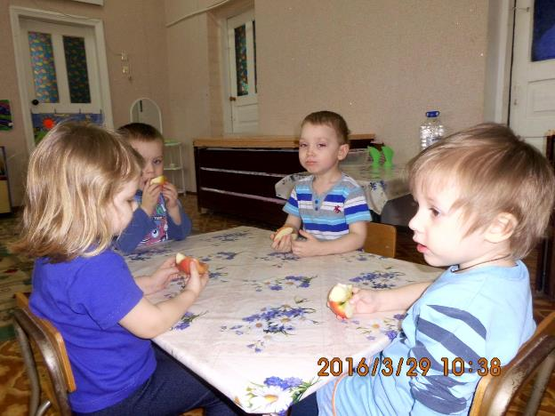
Кушаем яблоки.

Slide 18
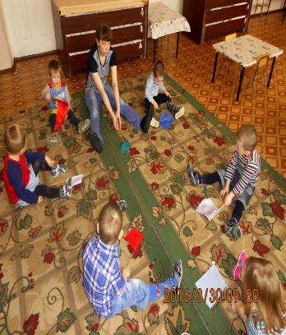
Утренняя гимнастика.

Slide 19
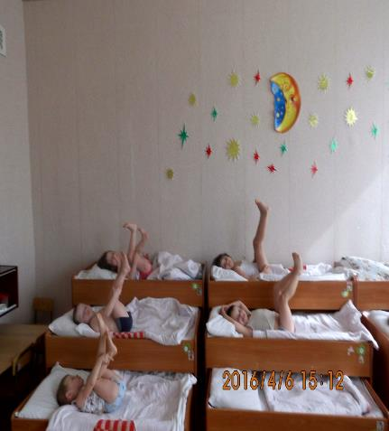
Гимнастика после сна.

Slide 20
Пальчиковая гимнастика

Slide 21
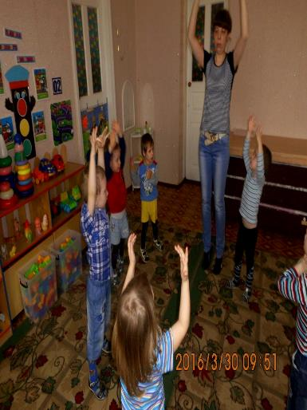
Физминутка.

Slide 22
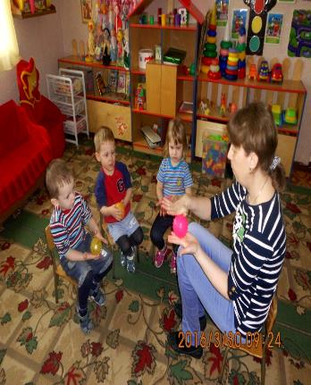
Массаж каучуковыми мячиками.

Slide 23
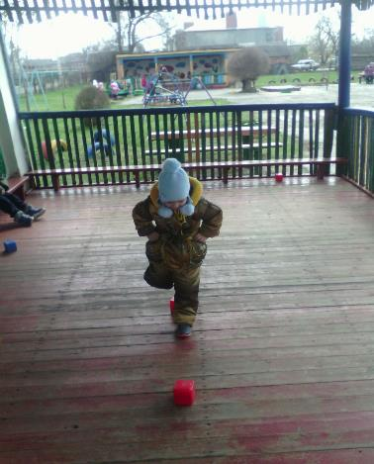
Прогулка.

Slide 24
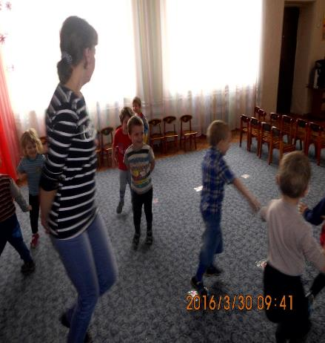
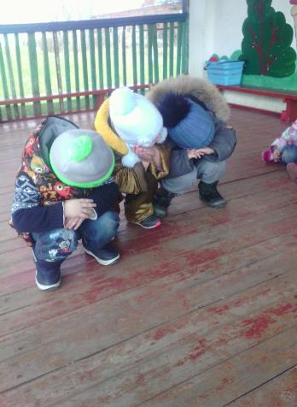
Подвижные игры.

Slide 25
Учимся сбивать кегли.

Slide 26
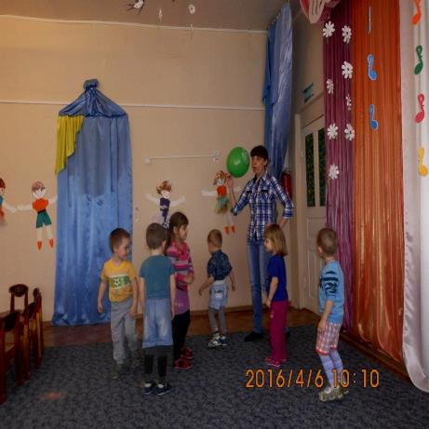
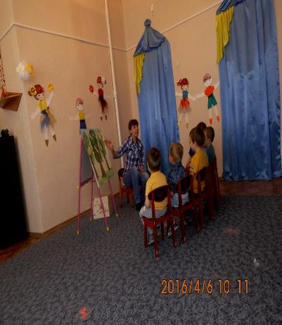
«Путешествие в страну Здоровья
на воздушном шаре.»

Slide 27
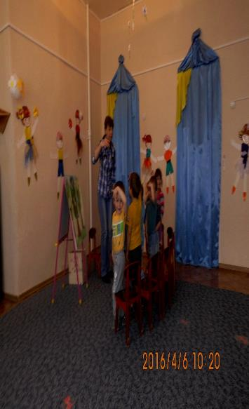

Slide 28
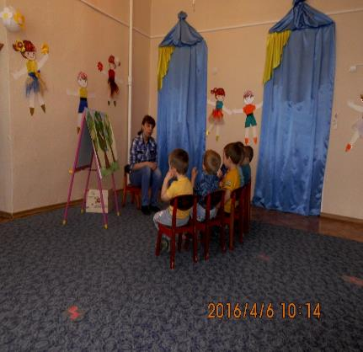

Slide 29
Аппликация « Строим детскую больницу».

Slide 30
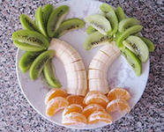
Рисование «Мандарины и апельсины для больной куклы».

Slide 32
Сюжетно – ролевая игра.

Slide 33
Сюжетно – ролевая игра.

Slide 34
Физическое развитие.

Slide 36
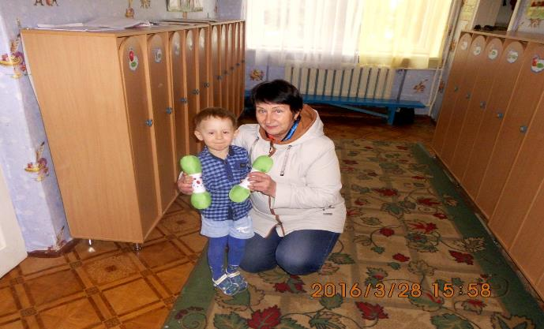
Спортивный инвентарь из бросового
материала.

Slide 38
Благодарю за внимание!

